Slide 1
Sedem čudes starega veka
Seznam čudes antičnega sveta je srednjeveškega izvora. Na njem je Antipatrov Babilon zamenjal Aleksandrijski svetilnik. Od najstarejšega do najmlajšega si sledijo:
1 Keopsova piramida v Gizi
2 Viseči babilonski vrtovi
3 Artemidin tempelj v Efezu
4 Zevsov kip v Olimpiji
5 Mavzolejeva grobnica v Halikarnasu
6 Kolos na Rodosu
7 Aleksandrijski svetilnik

Slide 2
Kronološki razpored
Keopsova piramida - zgrajena okoli 2600, v Egiptu.
Babilonski viseči vrtovi - zgrajeni na ukaz Nebukadnezarja II. v 8.-6. stol. (Irak)
Zevsov kip v Olimpiji - kipar Phidias okoli 430.
Artemidin tempelj - zgrajen 356 v Efezu, (Turčija)
Mavzolej v Halikarnasu - zgrajen med 353 in 351 za kneza Mavzola.
Rodoški kolos-orjaški kip Heliosa, zgrajen 292 in 280
Aleksandrijski Svetilnik na Farosu - zgrajen okoli leta 280(Egipt)
Vse letnice tukaj in na naslednjih straneh so p.n.š. razen če izrecno piše n.š

Slide 3
VIR:
Izvor seznama pripisujemo Antipatru iz Sidona, ki jih je naštel v pesnitvi okoli leta 140 pr. n. št.:
»Videl sem že zidove veličastnega Babilona, dovolj široke, da po njih teče cesta za vozove, in kip Zevsa pri Alfeusu, kot tudi viseče vrtove, Kolos Sonca, visoke piramide, katerih gradnja je zahtevala nepredstavljiv napor, ter orjaško grobnico Mavzolasa, a ko sem ugledal hišo Artemide, ki se je vzpenjala v oblake, je sijaj ostalih čudes zbledel, in porekel sem, Glej, razen Olimpa Sonce še ni ugledalo česa tako mogočnega.«
Ohranjene le piramide v Gizi, dvomi v obstoj visečih vrtov. Kolos stal le 56 let.
Grki so uporabili izraz theamata, kar bi primerneje kot s »čudesi« prevedli s »stvarmi, vrednimi ogleda«.

Slide 4
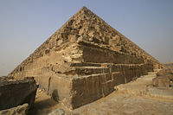
Keopsova piramida v Gizi
Največje in najbolj poznane piramide so od vladarjev četrte dinastije, prvak je bil Kufu oz. Keops (2551 do 2528).
Celotna piramida je bila oblečena v snežno bel marmor, ki jo je na vrhu zaključevala štirimetrska konica iz čistega zlata.
Za Kufujem sta si piramido v bližini zgradila tudi njegova potomca Kefren in Mikerin.

Slide 5
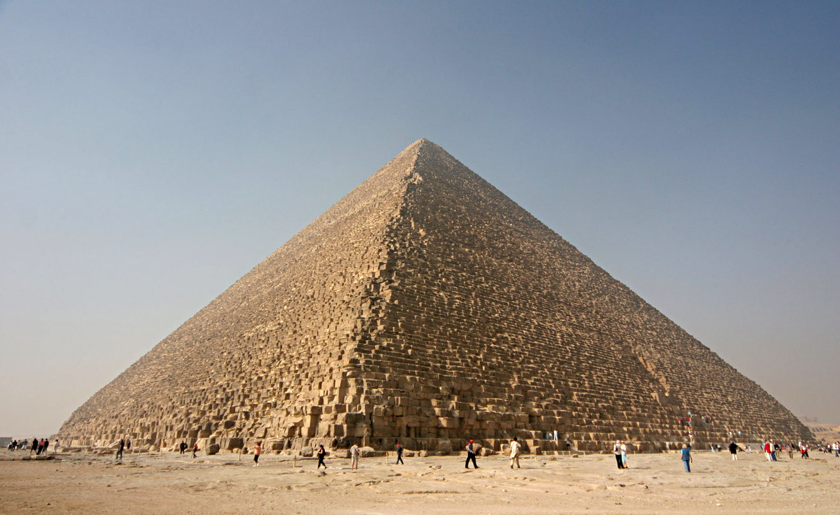

Slide 6
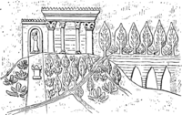
Viseči babilonski vrtovi
Nebukadnezar II 630-561 je vladal Babilonu s visečimi vrtovi ter 1000 hektarji.
Nebukadnezar II. je botanični vrt postavil zaradi žene Amitis, ki se ji je tožilo po zelenju. Bujni vrtovi so nudili hladno zavetje pred žgočim puščavskim soncem
1899 n.š. Robert Koldewey najde prvi dokaz.

Slide 7
Artemidin tempelj v Efezu
550 pr. n. št. se je Krez odločil zgraditi nov tempelj v čast boginji lova, narave in rodovitnosti, Artemidi. Zgradil ga je arhitekt Kersifron.
Zgrajen iz marmorja in apnenca. V glavni dvorani se je pod strop bočil petnajstmetrski zlat kip.
Tempelj so večkrat požgali in razrušili ter spet popravili:
21. julija leta 356 pr. n. št., je tempelj požgal Herostrat.
Po Herostatu(popravili)
(leta 262) razdejali Goti
Ponovno popravili
(leta 401) škof Janez Kristusom dokončno porušil
V srednjem veku celotno mesto dokončno izgine z zemljevida.

Slide 8
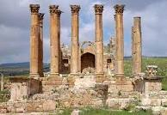
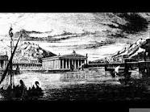
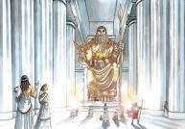

Slide 9
Zevsov kip v Olimpiji
Leta 776 pr. n. št. Prve olimpijske igre. Olimpijsko dogajanje so sestavljali:
hipodrom (hippos - konj, dromos - pista),
štadion (dobesedno stojišče),
gimnazija oz. vadišče (prihaja iz grške besede gymnos, ki pomeni gol - torej prostor za nagce),
palestra (antična šola ruvanja)
seveda vrsta templjev, med katerimi je izstopal Zevsov.
leta 433 je Zevsov kip izdelal kipar Fidijas, ki ga je bogato okrasil .
Cesar Kaligula ga je hotel odpeljati v Rim.
Kip je hotel marsikdo odpeljati
Najverjetneje je dokončno izginil v požaru Konstantinopla, kamor so ga domnevno odpeljali premožni osebki, takoj po potresu v Grčiji.

Slide 10
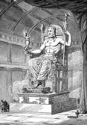

Slide 11
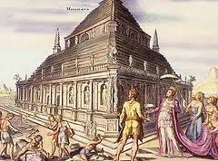
Mavzolejeva grobnica v Halikarnasu
Sicer nepomenben vladar, ki še svoje grobnice ni ugledal, saj so jo dokončali tri leta po njegovi smrti, leta 353.
Bila je iz bleščavo belega marmorja, v petih terasah jo je krasilo nekaj sto kipov ljudi in živali, je na vrhu strehe, poveznjene na jonske stebre, stal orjaški, šestmetrski kip štirivprege z zlatimi okraski ter s samim Mavzolom za vajetmi.
Kiparji so bili: Briaksis (severno), Timotej (južno), Leohar (zahodno) in (Skopas) vzhodno(stranico). Poslednje počivališče Mavzola=>izraz mavzolej
Ostal je neokrnjen dokler mu je eden od srednjeveških potresov podrl stebre in del strehe.
15. stol.n.š. malteški vitezi uporabili kamne za utrditev gradu.

Slide 12
Kolos
(us)
na Rodosu
Leta 305 je general nedavno umrlega kralja Aleksandra oblegal mesto Rodos. Ofenziva je podlegla po letu dni zaradi prihajajočega egipčanskega ladjevja in v naglici zapustila otok ter za sabo pustila tone orožja in opreme.
Rodočani so bili konca obleganja tako veseli, da so se odločili svojemu zavetniku Heliosu postaviti gromozanski spomenik.
Leta 282 (12 let pozneje) je že stal 40 m visok in 70 t težak bronast kip.
Ker naj bi imel dvignjeno roko z baklo v njej, si je v 19.stol.n.š. ta detajl sposodil Frederic-Auguste Bartholdi avtor Kipa svobode.
Po 56 letih (Leta 226) se je kip zaradi potresa v kolenih zlomil in se prekucnil v morje.
Starešina Pliny je napisal: »Le malo ljudi je lahko objelo velikanski prst. Kljub temu, da je ležal na tleh, je bil še vedno čudo.«
Razvaline so nato ležale raztresene naokoli skoraj devet stoletij.
Leta 645 so otok zasedli Arabci in kolosa pretopili.

Slide 13
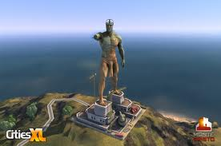
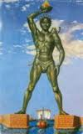
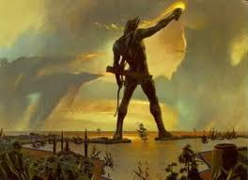

Slide 14
Aleksandrijski svetilnik
Ptolemej II je imel namen spremeniti v evropsko središče kulture (to mu je tudi uspelo)
Ustvaril pa je tudi ogromno pristanišče, ki je potrebovalo svetilnik. Potrebovali so svetilnik, ki bi ustrezal veličastnosti mesta. Primerno mesto so našli na otočku Faros.
Leta 290 je Satratos po naročilu Ptolemeja II. začel z gradnjo.
Stolp je bil sestavljen iz treh delov: kvadratnega, osemkotnega in na vrhu okroglega. Premer je bil večji od desetih metrov, saj je bila vse do vrha speljana spiralna cesta, po kateri je oslovska vprega dovažala kurivo. V kupoli, s kipom Pozejdona na strehi, je bilo velikansko ogledalo iz zloščenega brona, ki je krepilo svetlobo bodisi ognja ponoči, bodisi sončnih žarkov podnevi. Naj bi se luč v jasni noči videla petdeset kilometrov daleč.
11 stoletij se je obdržal na svojem mestu.
Konec naj bi dočakal(okoli začetka 4.stol.n.š.) zaradi treh potresov, ki so svetilnik postopoma porušili.23.
Ob koncu 15. stol. n.š so Egipčani iz kamenja sezidali trdnjavo.

Slide 15
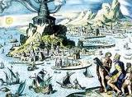
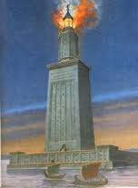
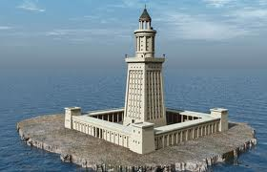

Slide 16
Ostale pomembne zgradbe
Sfinga
Velika Sfinga iz Gize. Dolga je 57m, in visoka 20m.
Domnevni avtor Kufu(vendar, so med šapami sfinge našli spominsko ploščo faraona Tutmozisa IV)
2. Rekonstrukcija vrat v Iraku
Slavno dvojno babilonsko obzidje, za mesto, ki je merilo 18 km v premeru je bil to kar obsežen projekt.
Vrata sama so bila zgrajena okoli 575. Bila so visoka približno 14 široka pa 10 metrov. Tudi vrata sama so bila dvojna. Cela so bila pobarvana z lepo temno modro barvo

Slide 17
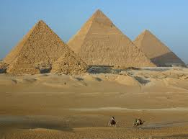
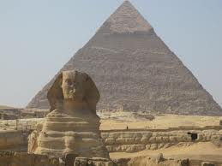
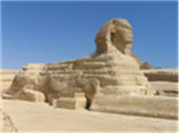

Slide 18
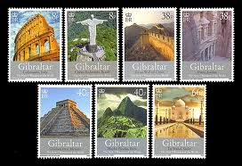
Novih 7-svetovnih čudes, razglašenih 7. julija 2007 v Lizboni
Veliki kitajski zid- (Kitajska)
Petra- mesto vklesano v skalo-(Jordanija)
Chicen Itza- (Mehika)
Kip Jezusa Kristusa-Odrešenika- nad Rio de Janeirom- (Brazilija)
Kolosej v Rimu- (Italija)
Machu Picchu- (Peru)
Tadž Mahal- (Indija)

Slide 19
Med nominiranci so bili pred razglasitvijo v Lizboni še :
)
Akropola v Atenah- (Grčija)
Kipi na Velikonočnem otoku- (Čile)
Eifflov stolp- (Francija)
Kremelj- Sv.Vasilij- (Rusija)
Piramide v Gizi- (Egipt)
Kip svobode- (ZDA)
Stonehenge- (Anglija)
Opera v Sidneyu- (Avstralija)
Noben od teh pa se ni uspel uvrstiti v sedmerico Svetovnih čudes.

Slide 20
Hvala za pozornost

